Slide 1
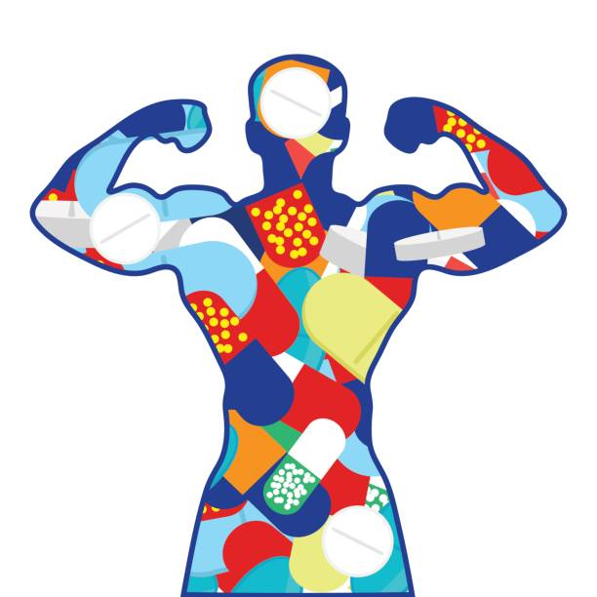
Contents Here
Dopajul și avertizarea
Definiție și prezentare

Slide 2
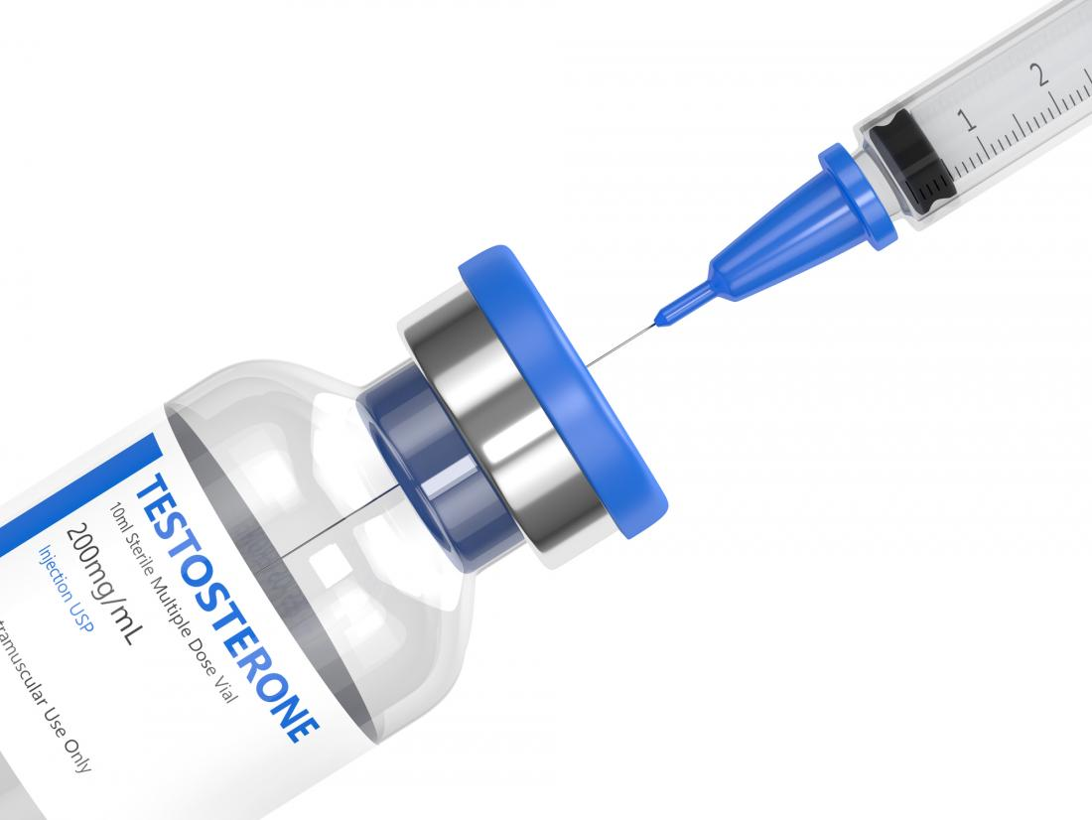
Istoria dopajului
Dopajul a reprezentat una dintre practicile sportive încă din Antichitate.
În secolul al XIX-lea, medicul Charles Edouard Brown-Sequard a creat un amestec, denumit „Elixirul Vieții”, folosit și promovat de către atleți, precum a fost și cazul lui Jim „Pud” Galvin, un jucător de baseball.
În 1933, cuvântul „doping” intră oficial în dicționarul limbii engleze.
Steroizii anabolizanți erau cele mai folosite substanțe în sport, în special în perioada interbelică. Tot în acea perioadă au început cercetările asupra acestora, ce aveau ca scop îmbunătățirea calității lor.
În timpul celui de-al Doilea Război Mondial, a fost adusă în atenția sportivilor, amfetamina, ce a fost folosită de către atleți, în special, în perioada 1950-1960.
2016
2018
2019
Notes:
Dopajul a reprezentat una dintre practicile sportive, încă din Antichitate. Atleții foloseau diete speciale, și „poțiuni” pentru a le da un impuls. În anii 20’ a devenit un aspect din ce în ce mai evident, ca folosirea acestor substanțe trebuie să fie controlată. În 1928, atletismul a fost prima ramură sportivă, ce a interzis folosirea acestor substanțe. În acest caz, lucrurile ar fi trebuit să se îmbunătățească, dar, în schimb, s-au înrăutățit. Deși substanțele au devenit interzise, nu exista nicio metodă prin care se putea dovedi ca un sportiv le folosea.

Slide 3
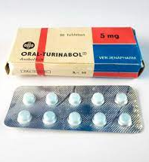
Cazuri faimoase ale dopajului, în istorie
Ciclistul danez, Knud Enemark Jensen, a murit în timpul Jocurilor Olimpice din 1960. Un test ulterior a dovedit faptul că acesta era sub influența amfetaminei.
Republica Democrată Germană, a derulat un program de dopaj, pentru sportivii săi promițători și de elită, cu scopul de a le crește performanțele.
Canadianul Ben Johnson a câștigat cursa de 100m, la Jocurile Olimpice din 1988, dar ulterior a fost depistat cu substanța stanozol, în urma unui test de urină.

Slide 4
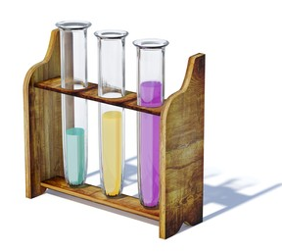
Istoria anti-dopingului
2016
2018
2019
1928 – Atletismul a fost prima ramură sportivă, care a interzis folosirea substanțelor, dar nu exista o metodă de a afla dacă sportivii le folosesc.
1966 – Federațiile de Ciclism și Fotbal au fost primele federații care au început să testeze sportivii, în cadrul Campionatelor Mondiale
1968 – Comitetul Olimpic Internațional, a introdus testarea obligatorie a sportivilor în cadrul Jocurilor Olimpice de Iarnă de la Grenoble, precum și în cadrul Jocurilor Olimpice din Mexic.
Notes:
În 1928, atletismul a fost prima ramură sportivă, care a interzis folosirea substanțelor, dar nu exista o metodă de a afla dacă sportivii le folosesc.
1966 – Federațiile de Ciclism și Fotbal au fost primele federații care au început să testeze atleții, în cadrul Campionatelor Mondiale
Comitetul Internațional Olimpic, a introdus testarea obligatorie sportivilor în cadrul Jocurilor Olimpice de Iarnă de la Grenoble, precum și în cadrul Jocurilor Olimpice din Mexic.
În anii 70’ steroizii erau folosiți în mod obișnuit de către atleți. Steroizii au fost interziși de către Comitetul Olimpic Internațional în 1976.

Slide 5
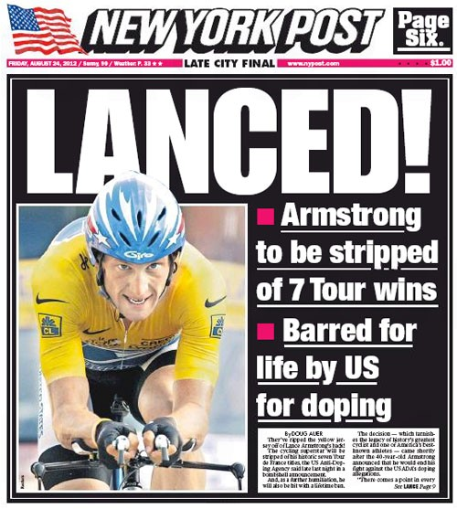
Cazuri recente de dopaj
Lance Armstrong
Lance Armstrong a fost un ciclist profesionist, care a câștigat Turul Franței între anii 1999 și 2005
Armstrong a recurs la dopaj sangvin în repetate rânduri (extragerea sângelui și transfuzarea acestuia în organism în timpul cursei), precum și utilizarea testosteronului pentru recuperarea rapidă între curse.
În 2012, se desfășoară multiple investigații cu privire la dopajul lui Armstrong. În 2013, acesta recunoaște, în cele din urmă, că s-a dopat în timpul fiecărui Tur al Franței.

Slide 6
În 1967, Comitetul Olimpic Internațional, a stabilit o comisie medicală, responsabilă pentru conceperea unei liste cu substanțe sau metode interzise.
In 1999, în Laussane, Elveția, a fost creată Agenția Mondială Anti-Doping, pe baza unei reprezentări egale din partea mișcării olimpice și a autorităților publice.
Scopul Agenției Mondiale Anti-doping era să monitorizeze activitățile anti-doping, să asigure implementarea corectă a acestora, precum și respectarea Codului Mondial Anti-doping.

Slide 7
NADOs
Organizațiile naționale anti-doping sunt acele instituții desemnate ca autorități principale la nivel național în ceea ce privește problematica anti-doping. Acestea includ:
adoptarea și implementarea unor reguli anti-doping;
planificarea și implementarea unei educații anti-doping;
dirijarea colectării probelor;
conducerea investigațiilor;
gestionarea rezultatelor testelor;
realizarea gestionării rezultatelor la nivel național.

Slide 8
Doping – definiție
Dopajul este definit ca fiind apariția uneia sau mai multor încălcări ale regulilor antidoping, prevăzute la articolul 2.1 până la articolul 2.11 din Cod.
Dopajul este considerat o amenințare la adresa integrității sportului prin subminarea principiilor cheie ale unei competiții deschise și corecte.

Slide 9
Încălcări ale normelor anti-doping
2.1 Prezența unei substanțe interzise.
2.2 Folosirea sau încercarea de a folosit substanțe interzise, sau practici interzise.
2.3 Sustragerea, refuzul sau neprezentarea la prelevarea de probe de către un sportiv.
2.4 Nerespectarea indicațiilor de localizare ale unui sportiv.
2.5 Manipularea sau tentativa de manipulare a oricărei părți ale controlului anti-doping.
2.6 Posesia unei substanțe interzise sau a unei metode interzise.
2.7 Trafic sau tentativă de trafic cu orice substanță interzisă sau metodă interzisă.
2.8 Administrarea sau tentativa de administrare a oricărei substanțe sau metode interzise.
2.9 Complicitate sau tentativă de complicitate din partea unui sportiv sau a altei persoane.
2.10 Asocierea interzisă de către un sportiv sau altă persoană.
2.11 Acte ale unui sportiv sau ale altei persoane de descurajare împotriva raportării către autorități.

Slide 10
Doping – Lista interzisă
Lista are ca scop indentificarea substanțelor și metodelor interzise în cadrul competiției, în afara acesteia, precum și în anumite sporturi.
Substanțele și metodele sunt clasificate pe diferite categorii (de exemplu, steroizi, stimulanți, dopaj genetic)
Lista este actualizată anual în urma unui proces amplu.
Lista poate fi consultată online aici: https://www.wada-ama.org/en/content/what-is-prohibited
O substanță sau metodă este luată în considerare pentru a fi inclusă în lista interzisă dacă Organizația Națională Anti-doping, la discreția exclusivă stabilește ca acea substanță sau metodă îndeplinește următoarele 2 din cele 3 criterii:
Are potențialul de a îmbunătăți sau chiar îmbunătățește performanța sportivă
Reprezintă un risc real sau potențial pentru sportiv
Încalcă spiritul sportiv

Slide 11
Excepții de folosire pentru uz terapeutic
În anumite cazuri, un sportiv cu o afecțiune medicală legitimă ar putea fi nevoit să utilizeze o substanță sau o metodă interzisă, dacă nu există alte medicamente sau tratamente permise adecvate care pot fi utilizate.
În acest caz, aceștia vor trebui să solicite o autorizație de utilizare terapeutică (TUE).
În funcție de nivelul lor de performanță sportivă, aceștia vor solicită o autorizație de utilizare terapeutică după cum urmează.
Sportivii care nu sunt sportivi de nivel internațional, vor depune o cerere la organizația lor națională anti-doping
Sportivii care sunt sportivi de nivel internațional să depună o cerere la federația lor internațională

Slide 12
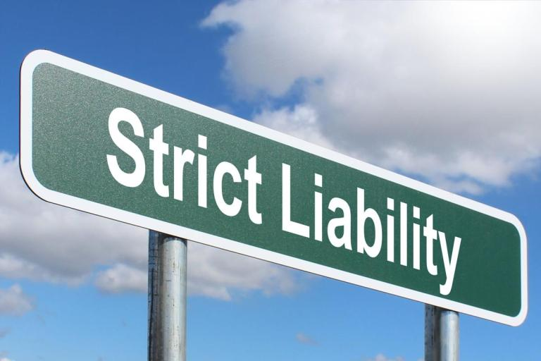
Răspunderea strictă
Fiecare sportiv este strict răspunzător pentru substanțele găsire în proba sa corporală.
O încălcare a regulilor antidoping are loc ori de câte ori se găsește o substanță interzisă în proba corporală, indiferent dacă sportivul a utilizat sau nu, în mod intenționat sau neintenționat, o substanță interzisă, a fost neglijent sau a avut o altă vină.

Slide 13
Consecințele dopajului
Sănătate mentală
Social
Sănătate
Personal

Slide 14
Avertizarea – definiție
Definiția avertizării (whistleblowing) - „dezvăluirea de către membrii organizației, a unor practici ilegale, imorale, sau ilegitime aflate sub controlul angajatorilor lor, către persoane sau organizații care ar putea fi în măsură să ia decizii” (Near și Miceli, 1985, p. 4)
Reprezintă un mecanism important în combaterea corupției și a faptelor ilegale
Reprezintă de asemenea un factor important din punct de vedere social, datorită impactului său asupra angajaților, pacienților , studenților, organizațiilor și societății în general (Culiberg și Mihelic, 2016)

Slide 15
Avertizarea – un proces delicat
Decizia de a denunța o situație, poate fi un proces decizional dificil, în care individul va trebui să ia în considerare:
Daca este sau nu responsabilitatea sa (Keil and Park, 2010),
Tipul de abatere (Miceli and Near, 1992),
Consecințele personale ale denunțării (Lennane, 2012).
Barometrul european privind corupția a arătat că 81% dintre respondenți nu au reușit să denunțe situația din cauza potențialului de represalii (European Commission, 2018).
Avertizorii de integritate sunt, în general, lucrători foarte performanți care doresc să își protejeze compania sau organizația pentru a nu fi prinși într-o situație critică (Zeng et al., 2020).

Slide 16
Avertizările despre dopaj în sport
Conform Agenției Mondiale Antidoping, denunțarea împotriva dopajului este definită ca fiind dezvăluirea de informații sensibile despre sportivi și anturajul acestora în ceea ce privește încălcarea regulilor antidoping, încălcări ale neconformității Codului Mondial Antidoping, și acte sau omisiuni care ar putea submina eforturile antidoping (Barkoukis et al., 2020).
Denunțarea este un factor care contribuie semnificativ la prevenirea și detectarea dopajului.
Aceasta poate contribui la descoperirea oficialilor de testare la concentrarea atenției asupra abuzurilor, a modificării rezultatelor testelor sau a omisiunii intenționate a rezultatelor.

Slide 17
Avertizarea despre dopajul în sport
Crearea platformelor de raportare a dopajului în încercarea de a facilita și de a încuraja denunțarea cazurilor de dopaj este în prezent unui dintre principalele obiective ale organismelor de reglementare.
Agenția Mondială Anti-Doping a creat platforma „Speak up!” Platform și un însoțitor de denunțare (whistleblowing program) care îi informează pe denunțători cu privire la drepturile lor.
Platforma a apărut ca răspuns la scandalul dopajului rusesc și la lipsa evidentă a unui mecanism de protecție pentru cei care au ales sa dea un semnal de alarmă.

Slide 18
Avertizori de integritate ai dopajului

Slide 19
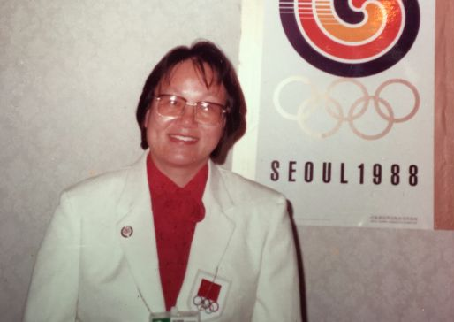
Xue Yinxian și dopajul în sportul chinezesc
Xue Yinxian este un fost medic chinez care a dezvăluit că peste 10.000 de sportivi chinezi au luat medicamente pentru îmbunătățirea performanțelor în anii 1980 și 1990, ca parte a unui dopaj sistemic al țării
Xue a lucrat îndeaproape cu echipele naționale chineze în anii 1970. Xue a declarat că a fost concediată de la locul de muncă din cadrul echipei naționale de gimnastică după ce a refuzat să ajute un sportiv dopat înainte de Jocurile Olimpice de la Seul din 1988.
Ea a fugit din țară după ce a denunțat dopajul.

Slide 20
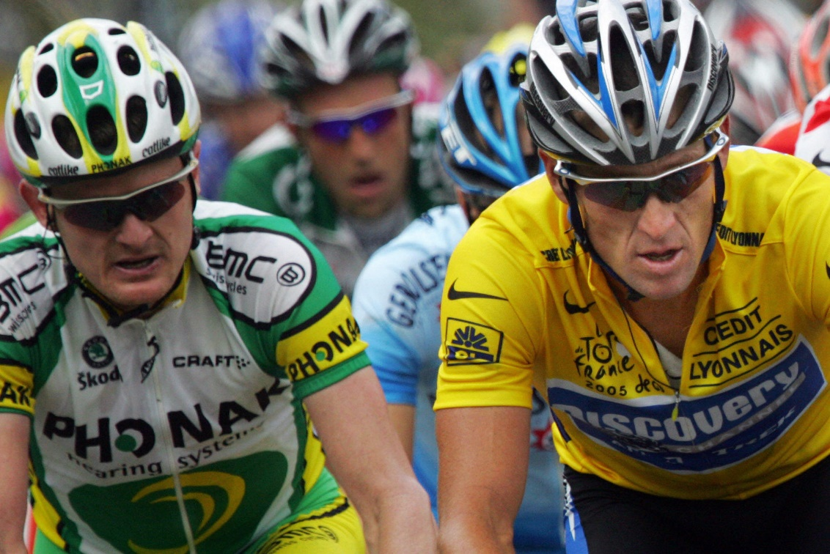
Floyd Landis, avertizorul lui Lance Armstrong
În 2010, americanul Floyd Landis, el însuși acuzat pentru dopaj, a scos la iveală faptul că fostul său coechipier de la US Postal Service, Armstrong, a folosit pe termen lung medicamente pentru îmbunătățirea performanțelor.

Slide 21
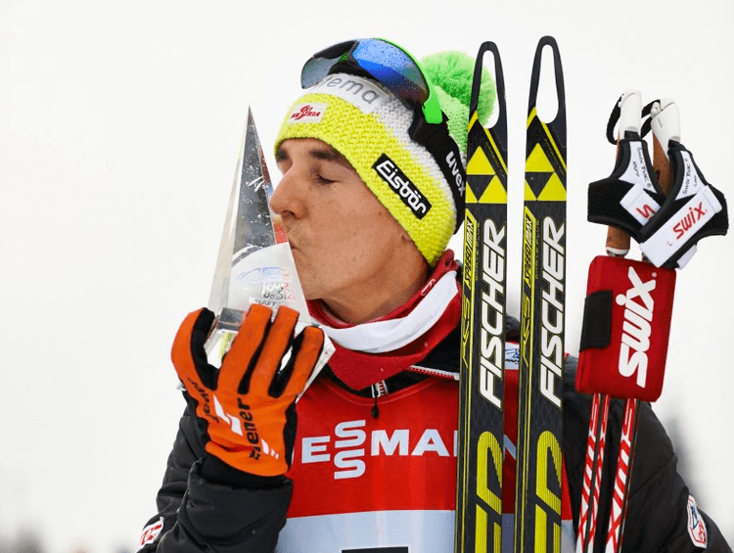
Johannes Dürr și „operațiunea Aderlass”
Schiorul fondist austriac Johannes Durr a dat alarma și a recunoscut ca a luat medicamente pentru îmbunătățirea performanțelor precum și că a ajutat alți sportivi să facă acest lucru. Alți cinci atleți și alte patru persoane, au fost arestate după mărturiile sale.

Slide 22
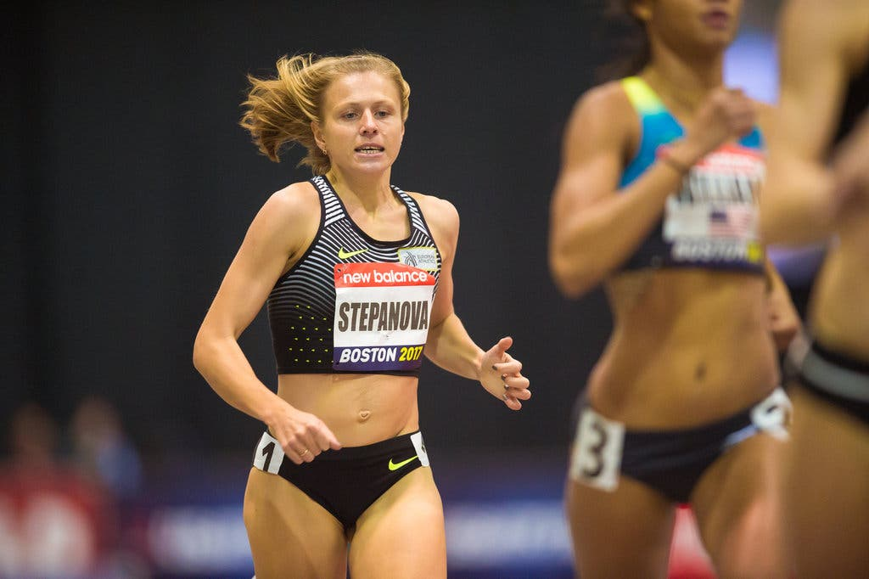
Scandalul privind dopajul rusesc
Yuliya Stepanova – Denunțătoarea rusă de dopaj a ajutat la demascarea dopajului sponsorizat de stat în Rusia și a declanșat un scandal global înainte de Jocurile Olimpice de la Rio din 2016. Urmăriți următorul clip. https://www.youtube.com/watch?v=tD4yomf8GRw
Analizați și discutați:
- Comportamentul denunțătorilor;
- Reacțiile autorităților.

Slide 23
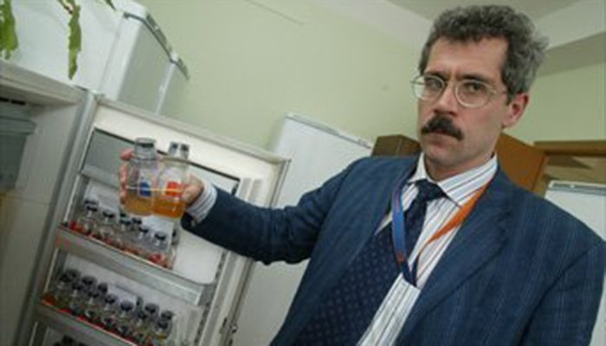
Grigory Rodchenkov
Grigori Rodchenkov este fostul șef al laboratorului național antidoping din Rusia, unde a coordonat programul de dopaj de stat.
În 2016, Rodchenkov a informat presa americană, explicând cum s-au dopat sportivii ruși și cum au reușit să învingă testele de dopaj în marile competiții.
El a fost plasat sub un regim de protecție a martorilor în Statele Unite.

Slide 24
ICARUS,
INSTRUMENT EDUCAȚIONAL PENTRU DENUNȚAREA NEREGULILOR
'Icarus’: Cel mai bun film despre schemele dopajului
Icarus este un film documentar american din 2017, realizat de Bryan Fogel, care explorează scandalul dopajului de stat din Rusia, cu ajutorul lui Grigori Rodchenkov, șeful laboratorului antidoping din Rusia, care a devenit un denunțător la nivel mondial

